Slide 1




Slide 2

css
CSS em Todas as Dimensões
O Poder do Estilo
Iwerson R. Bochnia

Slide 3
01
Bem-vindo ao Multiverso do Estilo

Slide 4
Bem-vindo ao Multiverso do CSS
Você está prestes a atravessar um portal. Um portal onde estilo, estrutura e criatividade se encontram. Aqui, CSS não é só código. É força, expressão e identidade visual.

Slide 5
02
A Grande Metáfora

Slide 6
O CSS como o Código do Universo Visual
Cada site é um planeta. Cada interface, uma galáxia. E o CSS... É a energia que conecta tudo. É o que dá forma, cor, movimento e alma à experiência digital.

Slide 7
03
As Dimensões do Estilo

Slide 8
As Dimensões do Estilo
Lista animada:
📦 Estrutura e layout com Flexbox e Grid
📱 Responsividade em múltiplos dispositivos
🎨 Tipografia, cores e identidade visual
✨ Animações, transições e efeitos
🔐 Acessibilidade e boas práticas
🧠 Técnicas modernas e avançadas

Slide 9
04
Este conteúdo é para você se:

Slide 10
Bullets:
Está começando no mundo do front-end
Já usa CSS mas quer mais controle e elegância
Busca evoluir do básico para o avançado
Quer transformar ideias visuais em código real

Slide 11
05
Mais que Código

Slide 12
Está começando no mundo do front-end
Já usa CSS mas quer mais controle e elegância
Busca evoluir do básico para o avançado
Quer transformar ideias visuais em código real
Está começando no mundo do front-end
Já usa CSS mas quer mais controle e elegância
Busca evoluir do básico para o avançado
Quer transformar ideias visuais em código real
Está começando no mundo do front-end
Já usa CSS mas quer mais controle e elegância
Busca evoluir do básico para o avançado
Quer transformar ideias visuais em código real
CSS é Criatividade + Técnica
Neste eBook, você vai aprender mais do que comandos. Vai entender a lógica, o propósito e o potencial por trás do estilo. Vai criar, experimentar e dominar.

Slide 13
06
Convite Final

Slide 14
Pronto para atravessar as dimensões?
Pegue seu editor, ajuste sua resolução... E prepare-se para enxergar o CSS como nunca antes.
Call to Action: Vamos começar a jornada?

Slide 15
07
Vamos começar a jornada?

Slide 16
Vamos começar a jornada?
A partir de agora, cada capítulo será uma nova dimensão. Você vai desbloquear conhecimentos, explorar técnicas e aplicar o CSS com maestria.
Call to Action (em destaque): ➡️ Primeira dimensão: A Base do Estilo

Slide 17
08
A Dimensão Base

Slide 18
Dimensão Base: Fundamentos do CSS
Toda estrutura começa por aqui. Antes de criar efeitos incríveis, é preciso entender as raízes do CSS.
Você vai aprender:
Como o CSS realmente funciona no navegador
Como escrever regras claras, reutilizáveis e eficientes
Como funciona a cascata, especificidade e a herança

Slide 19
09
O Que é CSS?

Slide 20
O que é CSS, afinal?
CSS (Cascading Style Sheets) é a linguagem que define a aparência dos elementos HTML. Com ele, você controla cores, tamanhos, posições, fontes, animações e muito mais.
O CSS transforma estrutura em experiência visual.

Slide 21
10
Anatomia de uma Regra CSS

Slide 22
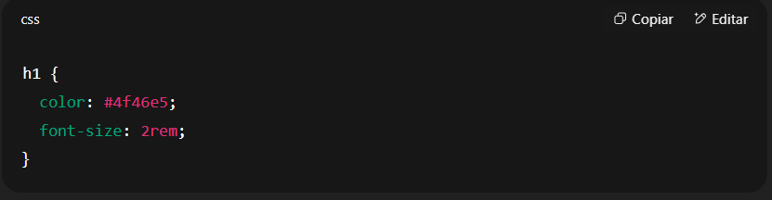
Anatomia de uma Regra CSS
Código de exemplo:
Explicação visual:
h1: seletor
{}: bloco de regras
color e font-size: propriedades
#4f46e5 e 2rem: valores

Slide 23
11
Conceitos-Chave

Slide 24
Três Conceitos que Você Precisa Dominar
Lista animada:
Cascata – Quem vence quando há conflito?
Especificidade – Qual regra é mais forte?
Herança – O que é passado automaticamente?

Slide 25
12
Exemplo Prático

Slide 26
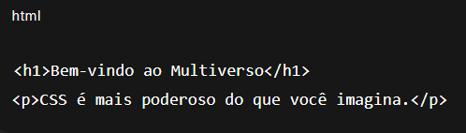
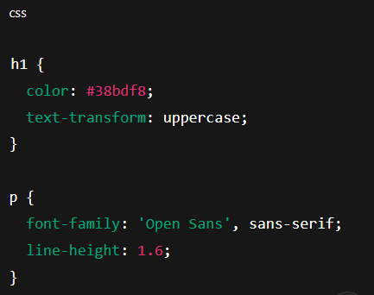
Aplicando o Básico
Cenário: Você quer estilizar títulos e parágrafos do seu site.
Demonstração em HTML + CSS:

Slide 27
13
Mini Desafio

Slide 28
Desafio Rápido: Mãos no Código!
Crie uma página simples com:
Um título centralizado
Um parágrafo com cor cinza
Um botão estilizado com hover
Dica: Use as propriedades text-align, color, padding, background-color, border-radius.

Slide 29
14
Contato e Encerramento

Slide 30
Obrigado por viajar entre dimensões!
Essa jornada pelo universo do CSS está só começando. Se você curtiu o conteúdo, compartilhe, aplique e continue explorando.
📫 Vamos manter o contato? 💬 Dúvidas, feedbacks ou parcerias? Me chama!
📱 Contatos:
💌 E-mail: iwersonrb@gmail.com
💼 LinkedIn: https://www.linkedin.com/in/iwersonrb/
🧑‍💻 GitHub: https://github.com/Iwersonrb
🌐 Portfólio/site: https://iwersonrb.github.io/portfolio/
"O estilo muda tudo — até o jeito de aprender." — Iwerson Rb

